Slide 1
指導教授: 劉建宏、陳偉凱老師
組員:
資工四 103590016 蔡宗穎
資工四 103590030 劉顥旻
資工四 103590041 郭晉名
資工四 103590046 鄭鴻仁

Slide 2
GIFU物品分享平台

Slide 3
CONTENTS
01
專題動機
02
主要功能
03
實作介紹
04
Persona
05
未來展望

Slide 4
1
專題動機

Slide 5


專題動機
不必要的東西佔位置，但丟掉又怕浪費
物品還可以使用，但已經不需要了
Notes:
要搬家的時候，有些東西老舊不容易販賣或是想要盡速出清
東西還可以使用，像是通識課買了一本書，但是也已經不會再去看了
所以我們想解決這個問題

Slide 6
2
主要功能

Slide 7
主要功能
1
刊 登
2
索 取
3
搜 尋
4
審 核

Slide 8
3
實作介紹

Slide 9
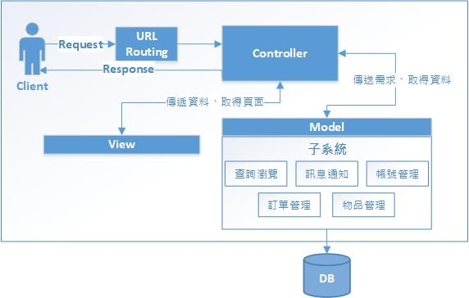
系統架構圖
ASP.Net MVC5
Notes:
我們系統是以ASP.Net MVC的框架實作，我們model有這些子系統

Slide 10
Model實作之系統
1. 帳號管理子系統
註冊、 Email驗證、登入
2. 物品管理子系統
上下架、物品資訊編輯功能
3. 訂單管理子系統
審核訂單
4. 查詢瀏覽子系統
搜尋、物品推薦、瀏覽次數
Notes:
GIFU具備基本帳號功能，
有帳號管理子系統實作註冊、email驗證、登入功能。
上下架與物品資訊編輯功能由物品管理子系統實作。
有索取訂單時，審核訂單索取的功能由訂單管理子系統實作。
查詢瀏覽子系統有搜尋、物品推薦、瀏覽次數等功能。

Slide 11
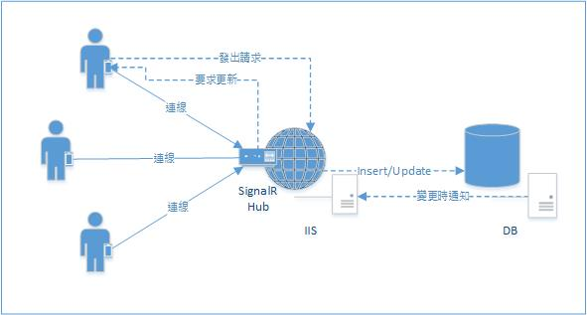
Model實作之系統
5. 訊息通知子系統
站內訊息、 Email通知
當DB有異動時，通知Web Service，並經由SignalR Hub推播向要求用戶更新資料。
Notes:
站內訊息的推播是以SignalR來實作……….
推播同時也送出Email到該會員的信箱。

Slide 12
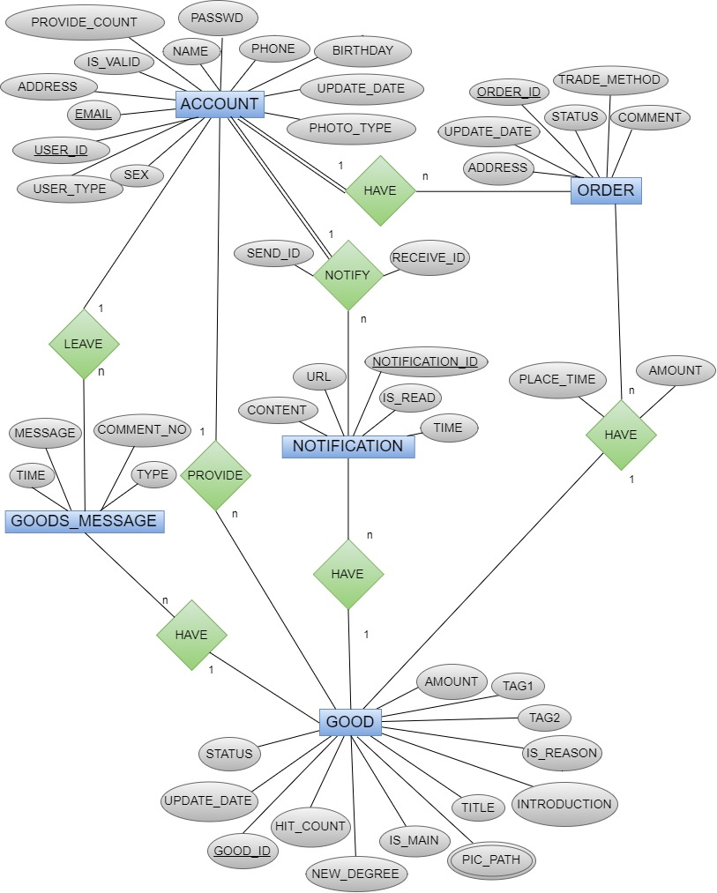
ER-Model
Notes:
資料庫從ER Model開始設計規劃。我們有五個實體，分別是帳戶、物品、訂單、留言、通知，以上是他們的關聯。

Slide 13
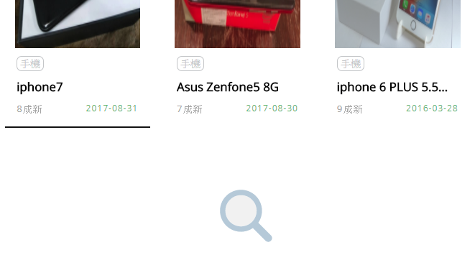

前端實作 – 十大易用性設計
1.系統狀態能見度 :
圖一 通知即時提醒
圖二 處理進度動畫
搭配後端SignalR與Ajax非同步傳輸的達成即時通知的效果，讓使用者不用重整頁面也能接到通知(如圖一) 。
想往下滑動頁面，動態載入更多物品，載入動畫的顯示可以讓使用者了解現在狀態(如圖二) 。

Slide 14





前端實作 – 十大易用性設計
2.辨識而非記憶:
3.彈性與使用效率:
4.預防錯誤 :
圖三 瀏覽路徑
圖四 scrollTop
圖五 輸入檢測
瀏覽路徑防止使用者在龐大的網頁地圖中迷路，也能快速地回到之前探訪過的頁面(如圖三) 。
ScrollTop的快捷鍵功能，能幫助頁面過長時能一鍵回到頂端，提高瀏覽便利性也節省時間(如圖四)。
前端時做資料前處理，有錯誤提早預防，並且告知錯誤，輸入正確時，icon顯示呈現綠色(如圖五)。
Notes:
瀏覽路徑 = 麵包屑

Slide 15
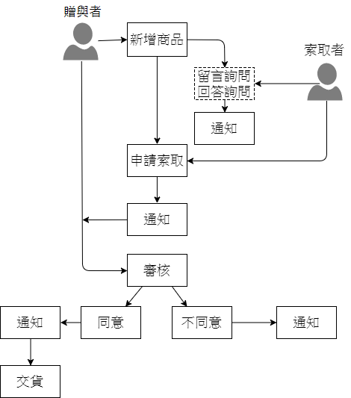
操作流程圖
新增物品
Notes:
贈與者可以刊登物品，如果索取者有興趣的話，可以詢問或索取，系統會自動通知贈與者，贈與者就可以審核是否要贈與，這就是完整的操作流程。

Slide 16
4
Persona

Slide 17

情境一 目標對象
職業:學生
年齡:22
性別:男
興趣:看電影、運動
Ben是一位彰化人，在超商打打零工，有些東西不常使用就不會花錢去購買。

Slide 18



情境一 情境說明
使用率低、不易購買
Ben生性節儉，常常捨不得花錢買一些生活周遭的用品，因為有些東西使用頻率並沒有很高，但是在突然需要的時候又很困擾

Slide 19
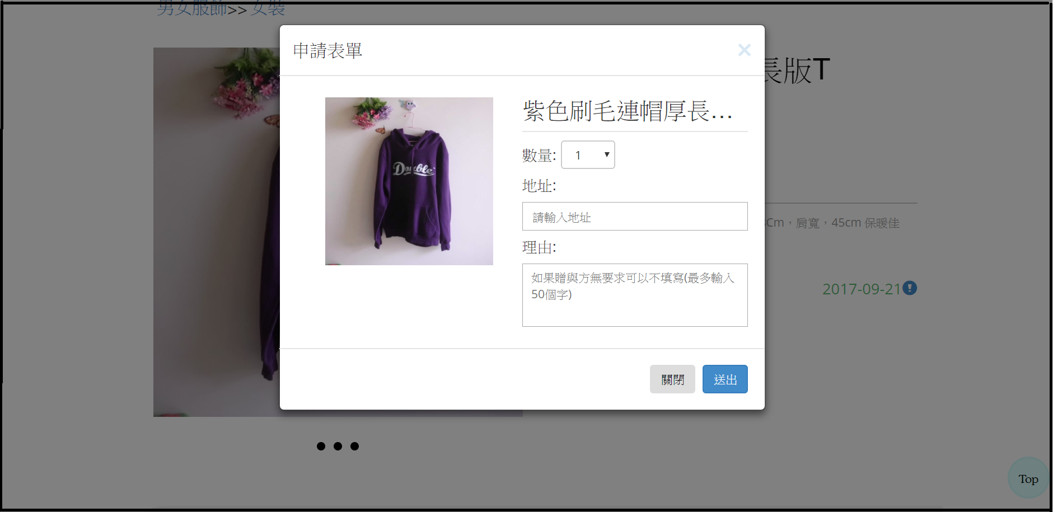
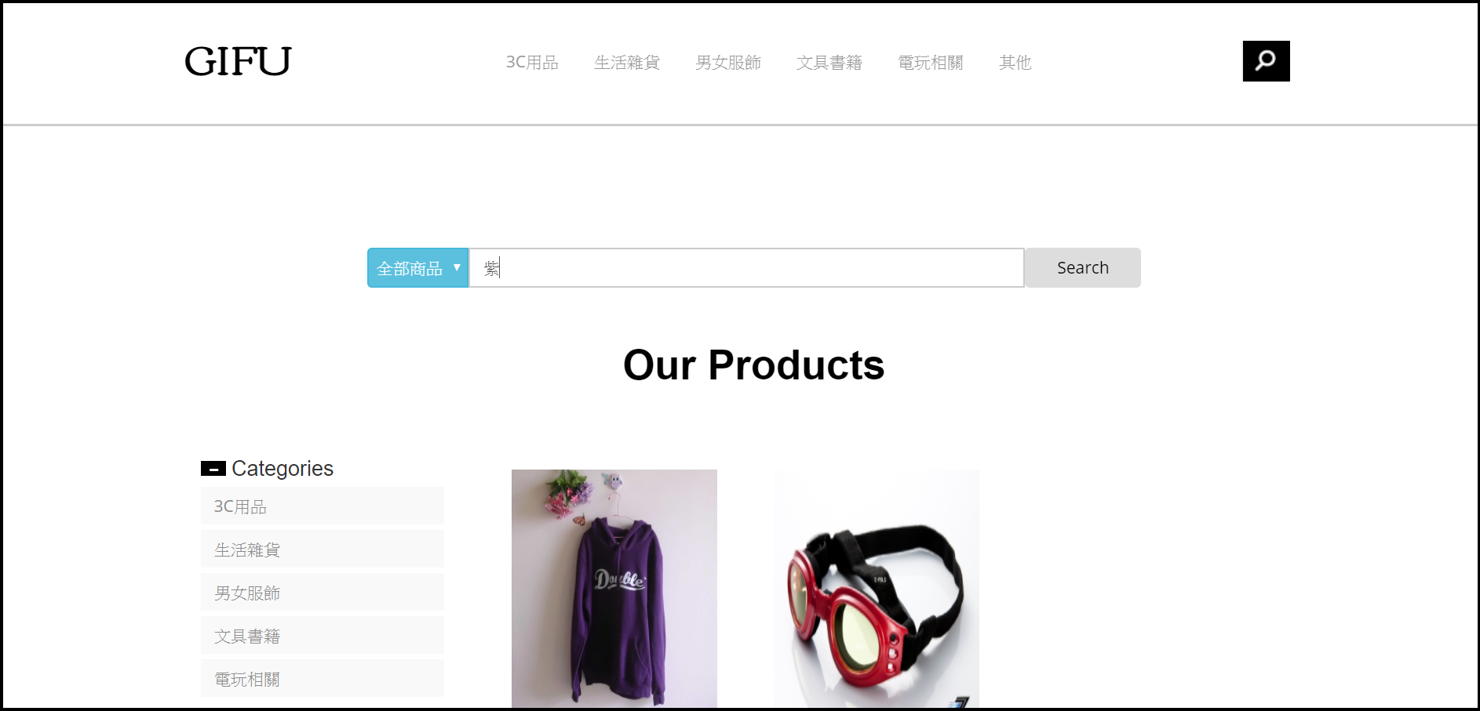
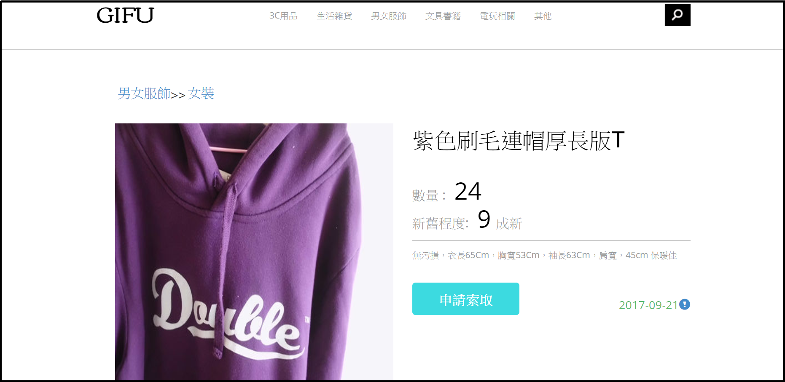
情境一 流程
搜尋物品
觀看資訊
申請索取
等待審核
Notes:
缺一張圖

Slide 20

情境二 目標對象
職業:學生
年齡:22
性別:男
興趣: 打電玩、上網
晉名是一位來台北讀書的學生，因為換宿搬家而多出一些雜物，不想帶走。

Slide 21



情境二 情境說明
雜物太多
搬家的時候，會有一些東西覺得很麻煩不想帶走，丟掉又浪費，像是之前寄東西回家用的膠帶

Slide 22
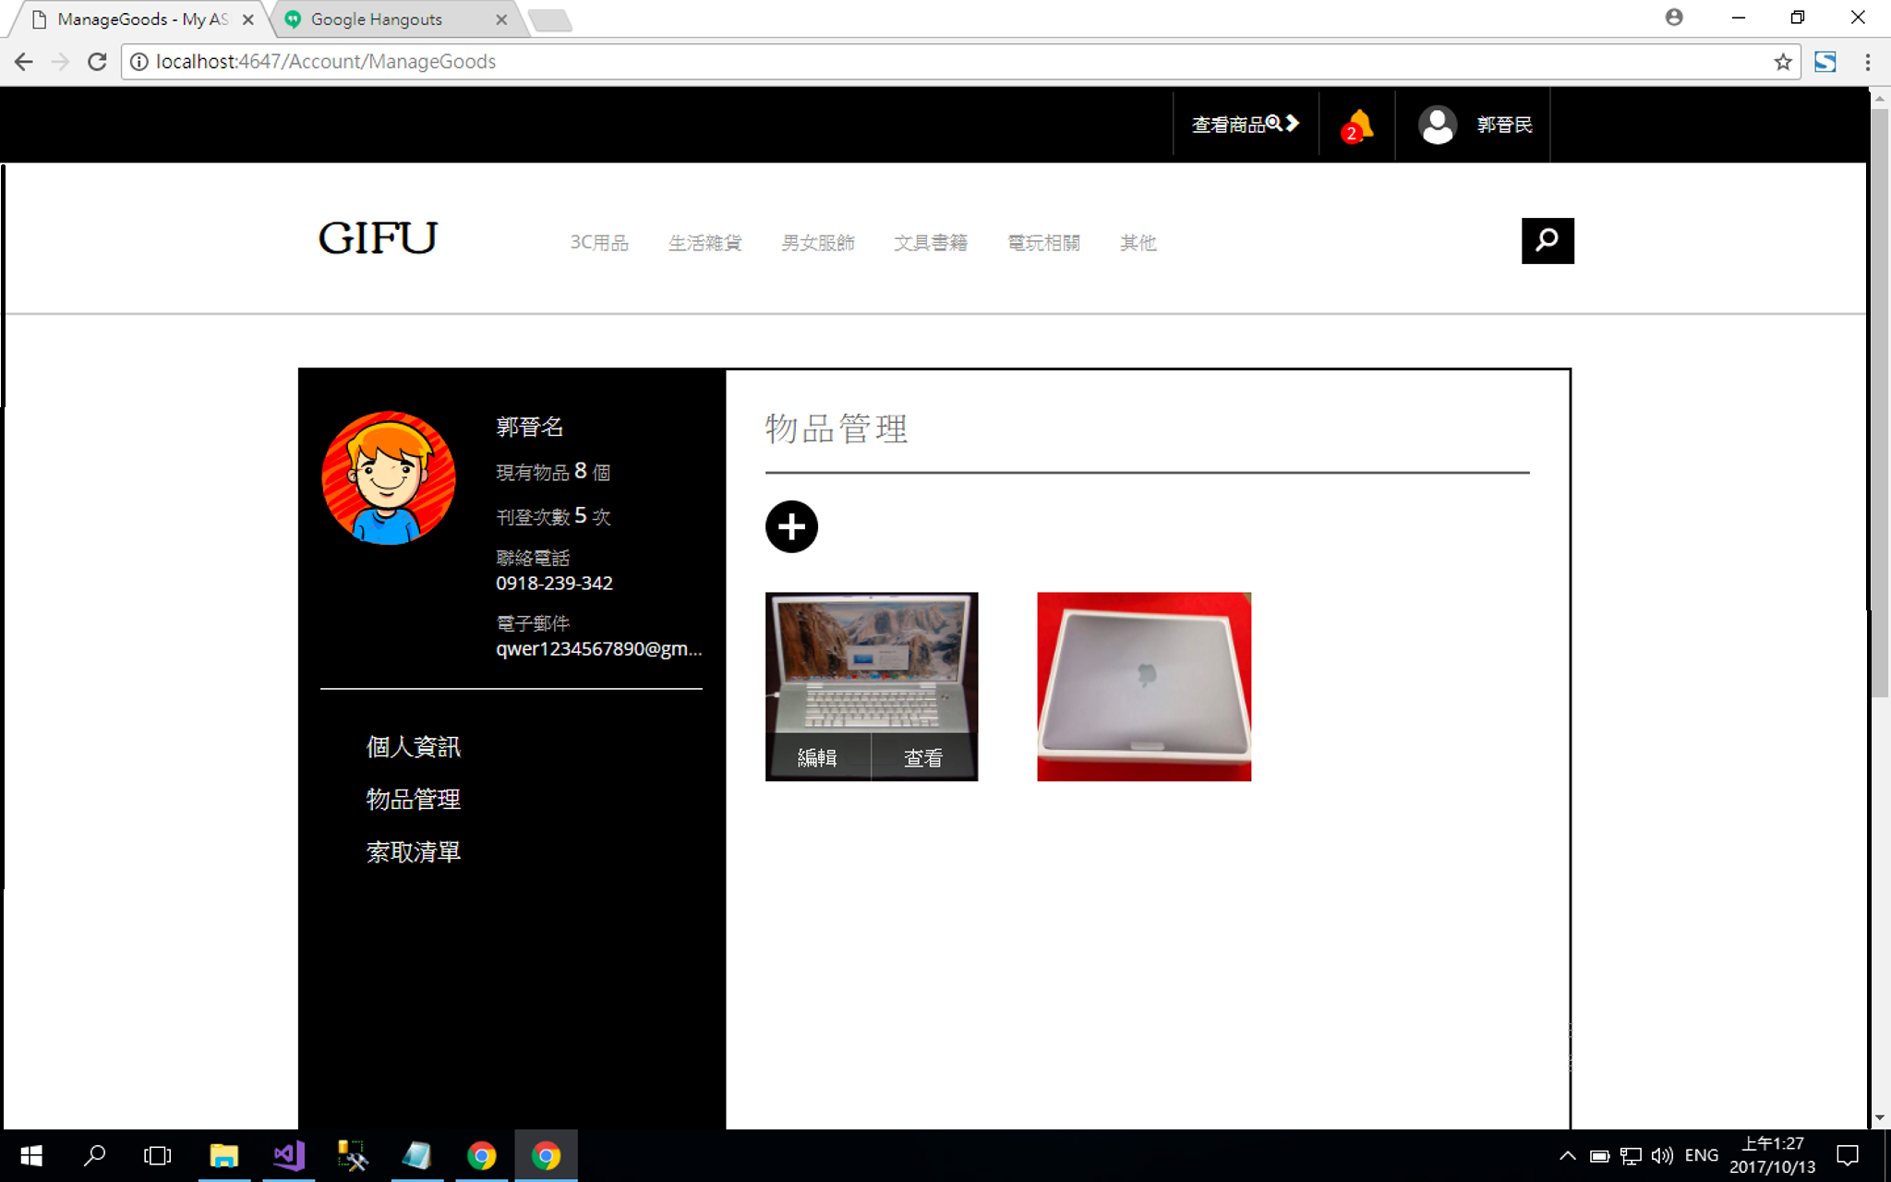
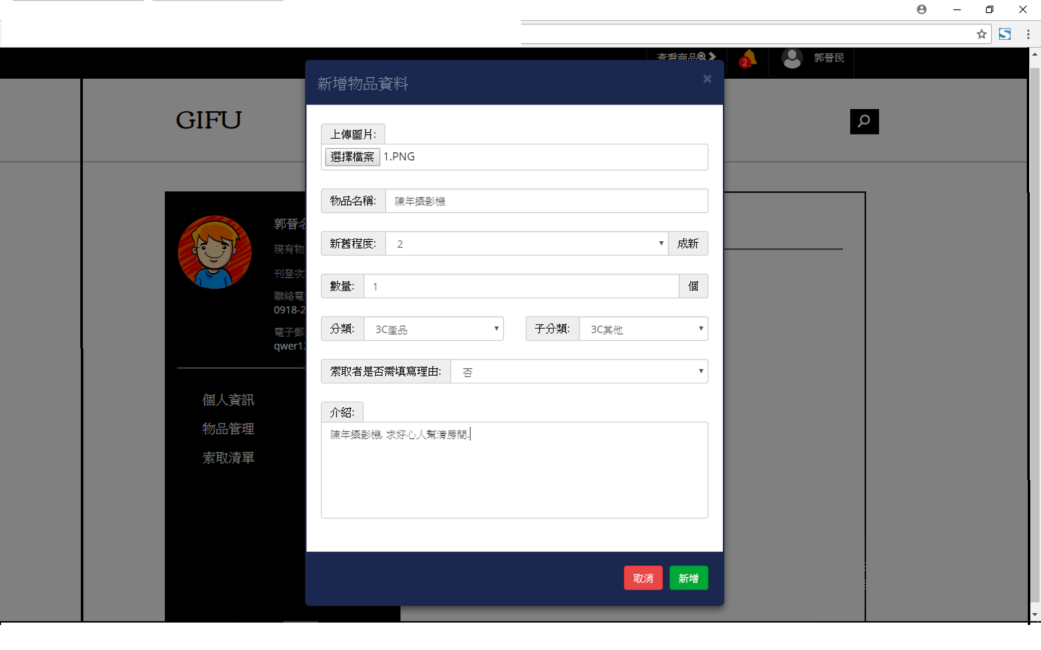
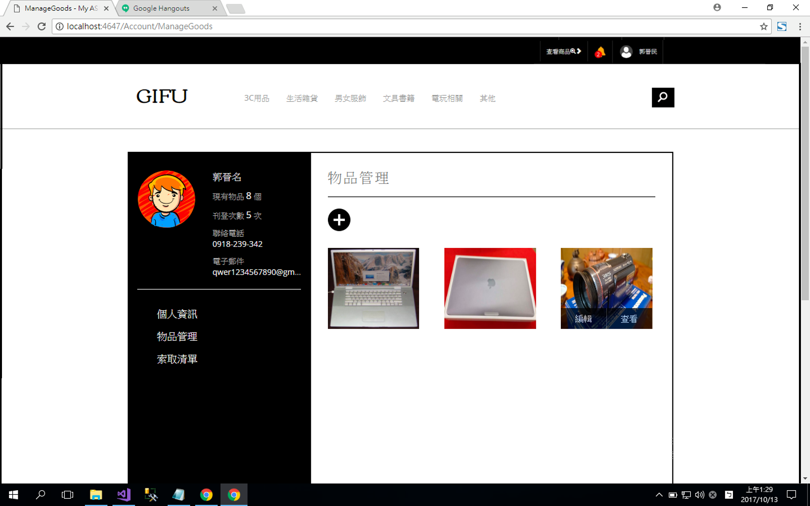
情境二 流程
管理頁面
刊登物品
刊登成功

Slide 23
5
未來展望

Slide 24



未來展望
網路社群
APP
物流合作
Notes:
網路社群: 登入串聯社群，加速註冊流程。
APP: 讓行動裝置使用者更方便操作。
物流合作:與物流公司合作，增加贈與者寄件便利性，減少索取者的運費負擔。

Slide 25
THANK YOU!

